Slide 1
WELCOME
TO
EVERY BODY

Slide 2
পরিচিতি
মোছাঃ মারুফা বেগম
প্রধান শিক্ষক
খগা বড়বাড়ী বালিকা দ্বিমুখী উচ্চ বিদ্যালয়
ডিমলা, নীলফামারী।
ইমেইলঃmarufabegumliza@mail.com
শ্রেণিঃ ষষ্ঠ
বিষয়ঃ চারুপাঠ
অধ্যায়ঃ তৃতীয়
পাঠঃ মানুষ জাতি (পদ্যাংশ)
সময়ঃ 4০ মিনিট
তারিখঃ 14/০২/২০২১ খ্রিঃ

Slide 3
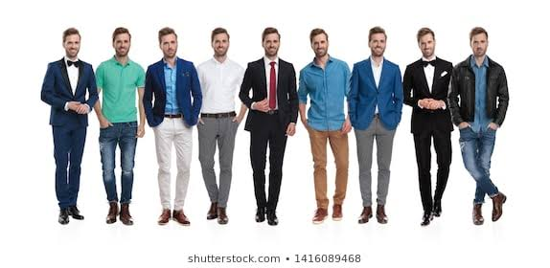
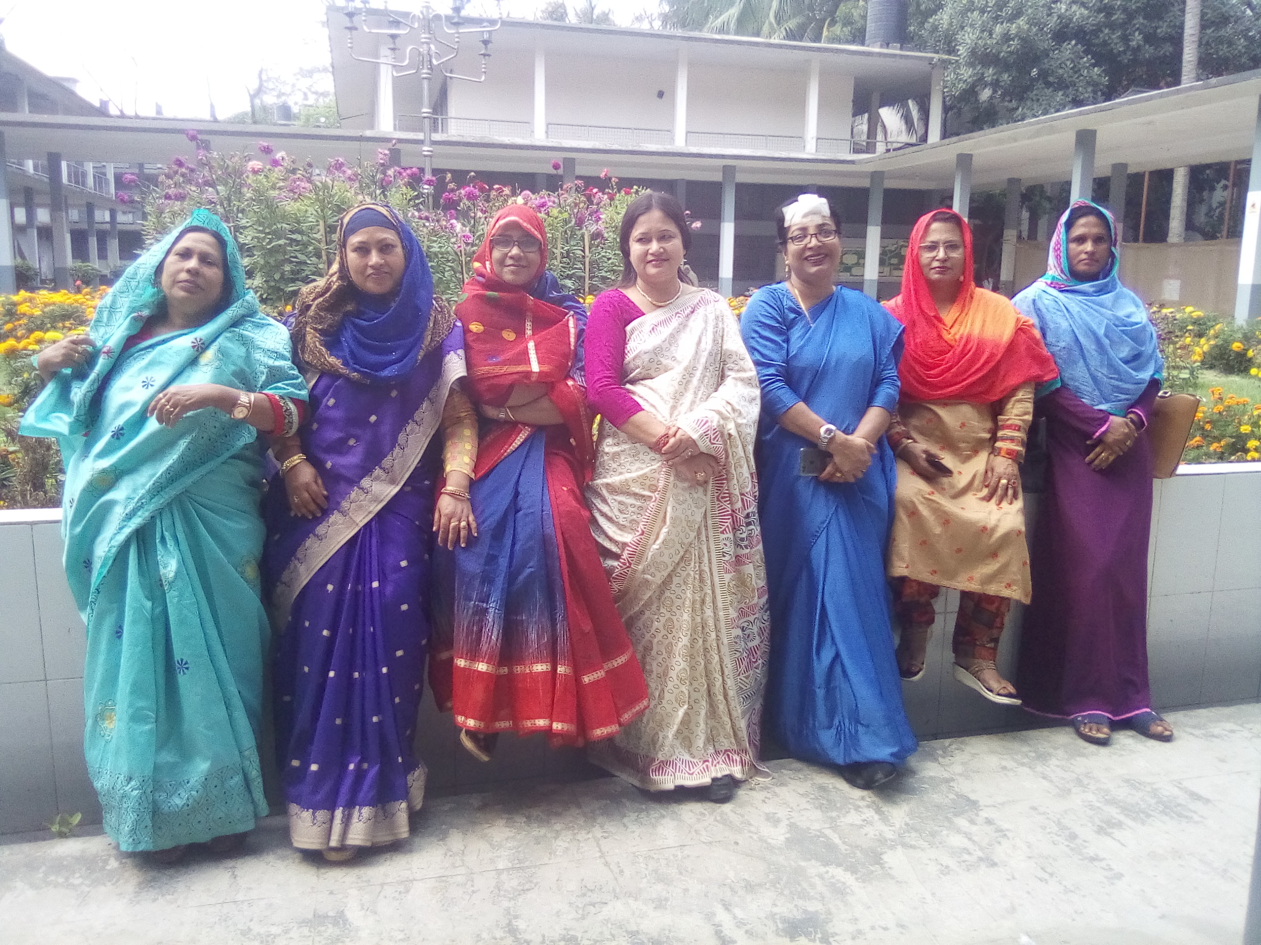
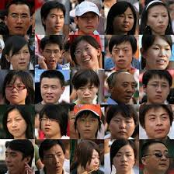
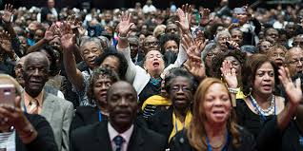
ছবি গুলো দেখে নীচের প্রশ্নগুলোর উত্তর দাও।
ছেলে/পুরুষ
মহিলা
চায়না
নিগ্রো
উপরের ছবিতে তোমরা কী দেখতে পাচ্ছ?
বলতো ছবিতে ওরা কারা কারা?
ছবিতে ওরা কোন জাতি?

Slide 4
আমাদের আজকের পাঠ...
মানুষ জাতি
সত্যেন্দ্রনাথ দত্ত

Slide 5
শিখনফল
এই পাঠ শেষে শিক্ষার্থীরা …
১. কবি পরিচিতি বলতে পারবে ;
২. কবিতাটি শুদ্ধ উচ্চারণে আবৃত্তি করতে পারবে;
৩. নতুন শব্দগুলো দিয়ে অর্থসহ বাক্য লিখতে পারবে ;
৪. সমাজের বিভিন্ন গোত্রের মানুষের বৈশিষ্ট্যগুলো বর্ণনা করতে পারবে ।

Slide 6
জন্মঃ ২৫ জুন ১৮৮২ খ্রিঃ, কলিকাতার নিমতা গ্রামে।
মৃত্যুঃ ১১ জানুয়ারী ১৯২২ খ্রিঃ
পরিচিতিঃ ছন্দের যাদুকর।
কাব্যঃ সবিতা, বেণু ও বীণা, হোমশিখা, কুহু ও কেকা,
অনুবাদ কাব্যঃ তীর্থরেণু, ফুলের ফসল
কবি পরিচিতি
সত্যেন্দ্রনাথ দত্ত

Slide 7
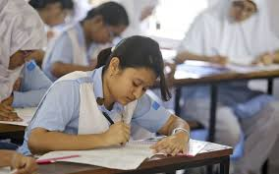
একক কাজ
১। কবি সতেন্দ্রনাথ দত্তকত সালে জন্মগ্রহন করেছিলেন ?
১৮৮২ খ্রিঃ।
2।সতেন্দ্রনাথ দত্তকে কোন নামে ডাকা হয়?
ছন্দের যাদুকর।
৩। সতেন্দ্রনাথ দত্ত রচিত একটি কাব্যের নাম বলো।
বেণু ও বীণা।

Slide 8
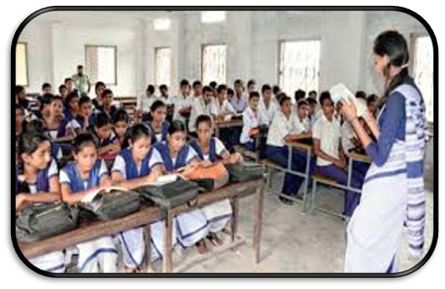
আদর্শ পাঠ

Slide 9
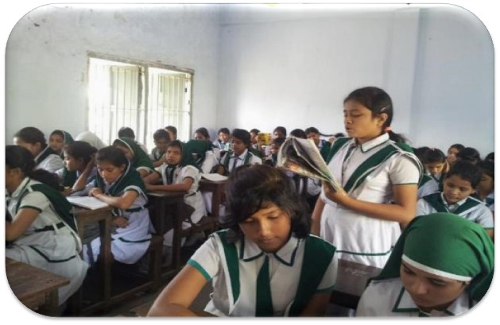
সরব পাঠ

Slide 10
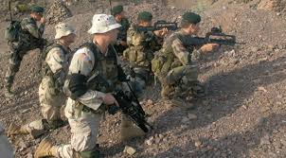
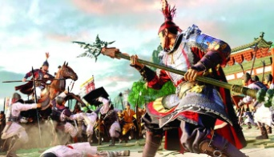
আজকের পাঠের নতুন শব্দের অর্থ জেনে নিই
ধলো
সাদা
যুঝি
যুদ্ধ করি
পৃথিবী
দুনিয়া

Slide 11
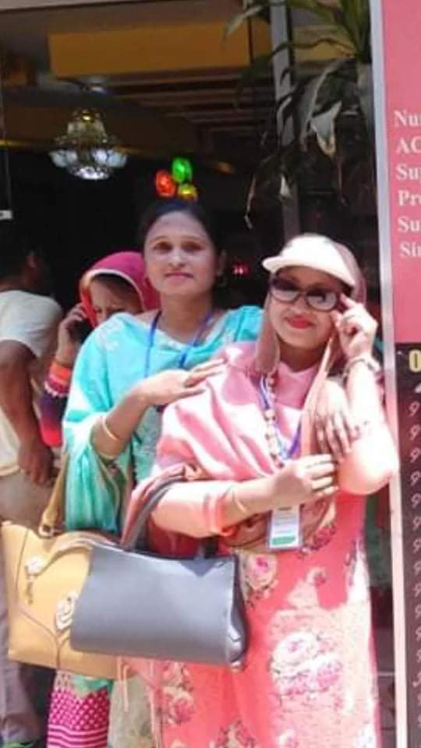
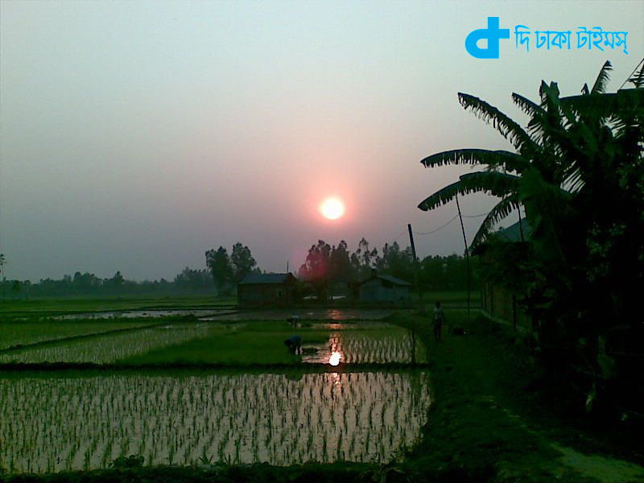
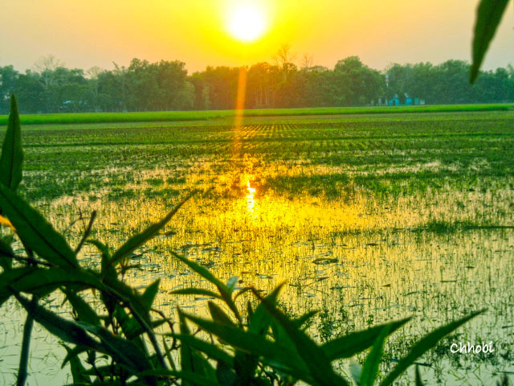
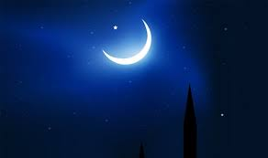
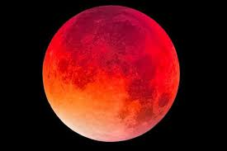
আজকের পাঠের নতুন শব্দের অর্থ জেনে নিই
দোসর
সাথী/বন্ধু
রবি
সূর্য
শশী
চাঁদ

Slide 12
জোড়ায় কাজ
পৃথিবী, রবি, শশী -শব্দগুলোর অর্থসহ তিনটি করে বাক্য লিখ।

Slide 13
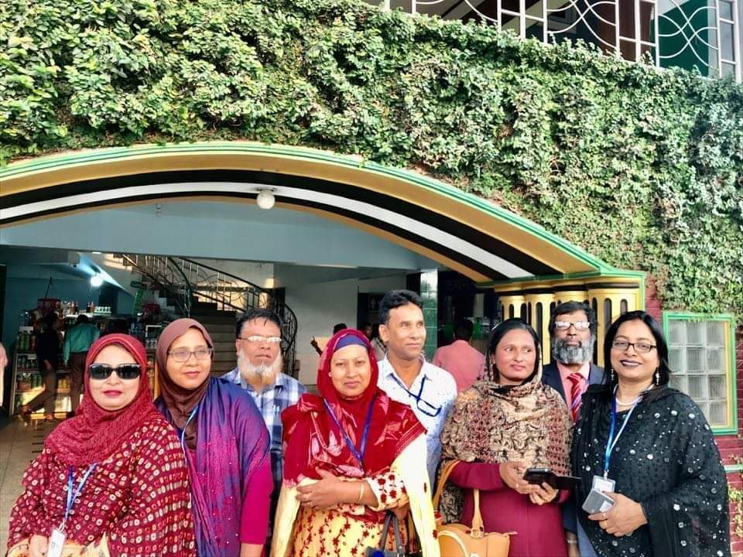
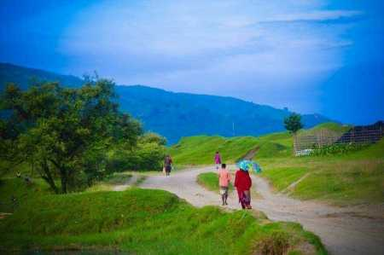
জগৎ জুড়িয়া এক জাতি আছে
সে জাতির নাম মানুষ জাতি;
এক পৃথিবীর স্তন্যে লালিত
একই রবি শশি মোদের সাথি।

Slide 15
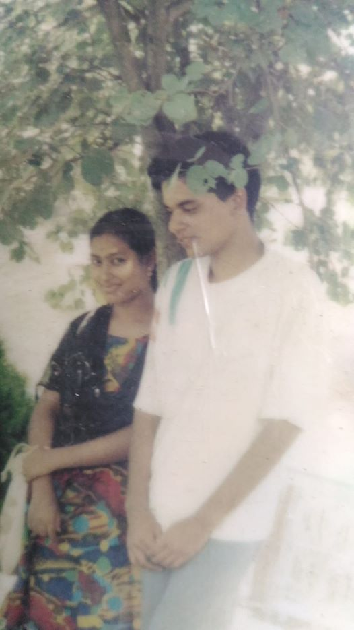
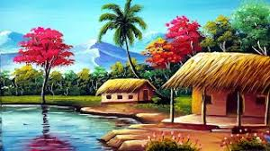
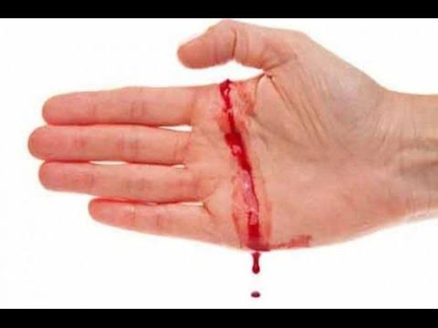
দোসর খুঁজি ও বাসর বাঁধি গো,
জলে ডুবি ,বাঁচি পাইলে ডাঙ্গা,
কালো আর ধলো বাহিরে কেবল
ভিতরে সবারই সমান রাঙ্গা।

Slide 17
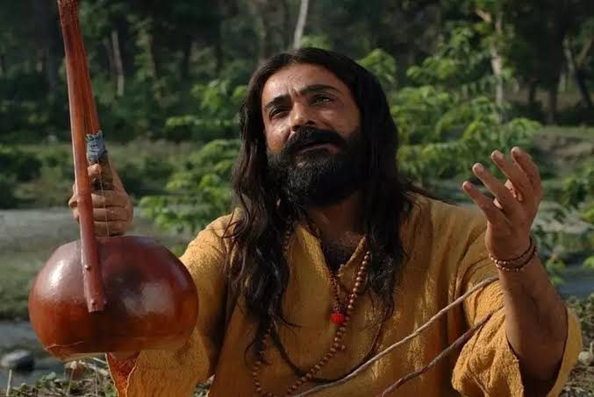
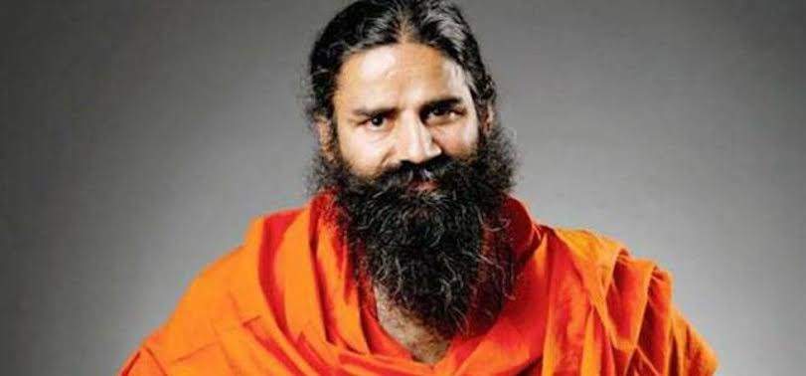
রাগে অনুরাগে নিদ্রিত জাগে
আসল মানুষ প্রকট হয়,
বর্ণে বর্ণে নাই রে বিশেষ
নিখিল জগত ব্রক্ষময়

Slide 19
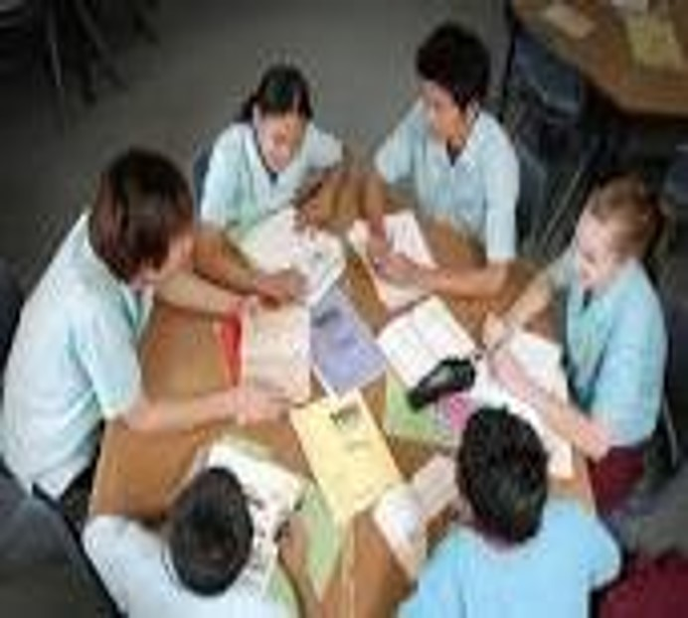
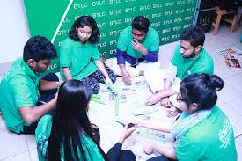
দলগত কাজ
সময়ঃ ১0 মিনিট
১ নং দলঃ
আমাদের সমাজের বামুন বা ব্রাক্ষ্মণ গোত্রের মানুষের বৈশিষ্ট্যগুলো লিখ।
২ নং দলঃ
আমাদের সমাজের শূদ্র গোত্রের মানুষের বৈশিষ্ট্যগুলো লিখ।

Slide 20
মূল্যায়ন
সঠিক উত্ত্রের জন্য এখানে ক্লিক করতে হবে।
১.কবি সত্ত্যেন্দ্রনাথ দত্তের জন্ম সাল কত?
(ক) ১৮৮২
(খ) ১৮৮৩
(গ) ১৮৮৪
(ঘ) ১৮৮৫
২.’ বাংলা কবিতার ক্ষেত্রে কাকে ছন্দের জাদুকর বলা হয়েছে ?
(ক) নজরুল ইসলামকে
(খ) সত্ত্যেন্দ্রনাথ দত্তকে
(গ) জসীমউদ্দীনকে
(ঘ) রবীন্দ্রনাথ ঠাকুরকে
৩.পৃথিবী শব্দের অর্থ কোনটি?
(i) দুনিয়া
(ii) ধরা
(iii) জগৎ
(ক) i ও ii
(খ) i ও iii
(গ) ii ও iii
(ঘ) i, ii ও iii

Slide 21
কবিতার মূলভাব
এ কবিতায় কবি মানুষের সকল জাতি, ধর্ম, বর্ণ, গোত্র, উচু-নিচু, সকল শ্রেণী পেশার মানুষ মিলেই মানুষ বলে অভিহিত করেছেন। মানুষের বড় পরিচয়- সে মানুষ।পৃথিবীর সব মানুষকেই নিয়েই গড়ে উঠেছে মানুষ জাতি।

Slide 22
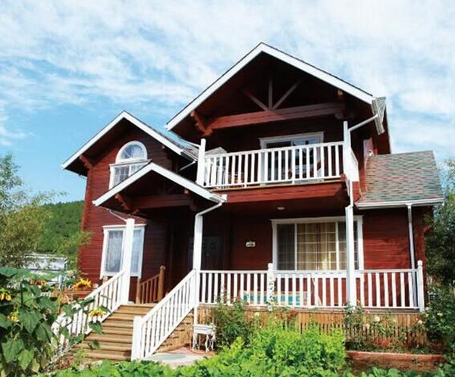
বাড়ির কাজ
মানুষে মানুষে কী ধরনের ভেদাভেদ তোমার চোখে পড়েছে?
তোমার দেখা মানুষজনের আলোকে একটি অনুচ্ছেদ লিখে আনবে।

Slide 23
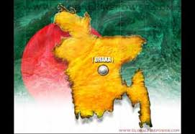
Notes:
সময় থাকলে ১টী নীতিবাক্য বলে শিক্ষক ক্লাস শেষ করবেন।

